Slide 1
SAPLexa
Sprachgesteuerte SAP-Anwendungen

Slide 2
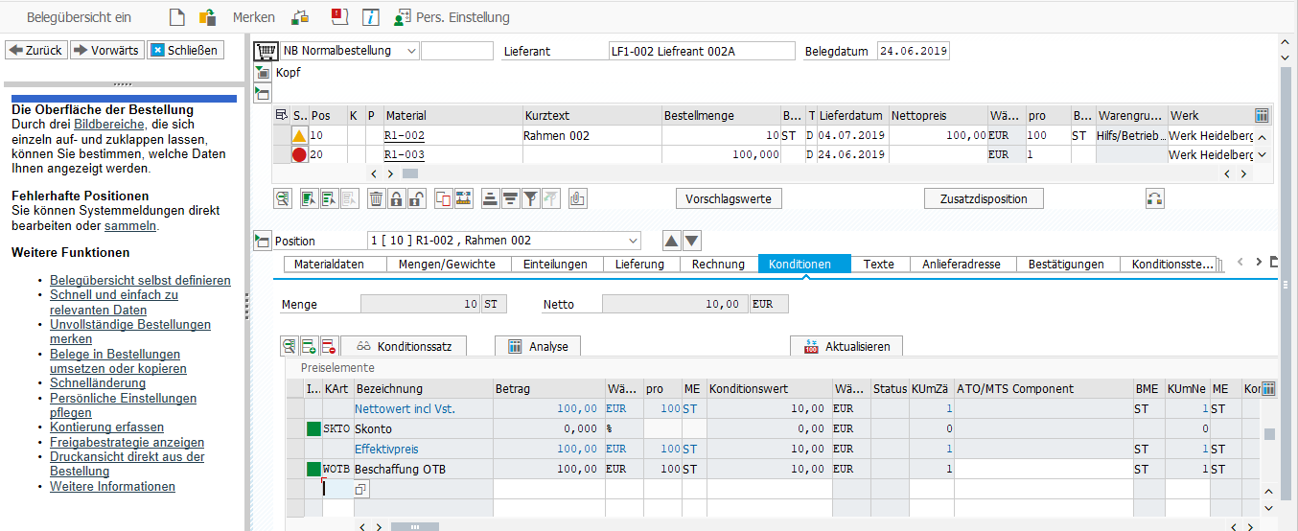

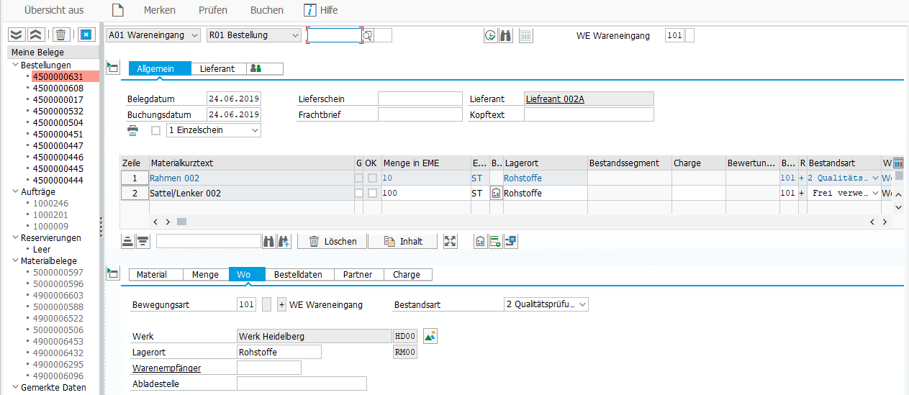
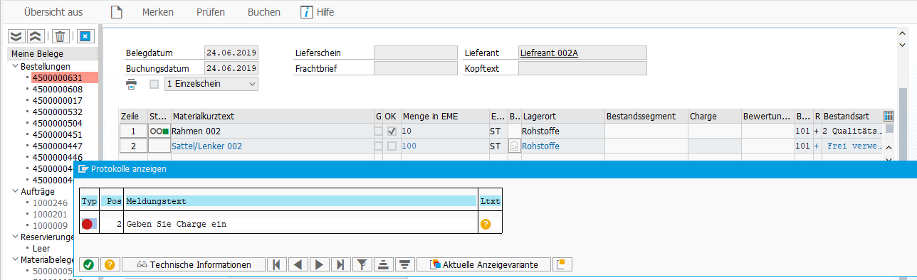
Wer kennt das Nicht…
Wie war das im Praktikum ERP-Systeme I/II?

Slide 3
Das Geht doch auch anders…
Eye Tracking / Maussteuerung durch Augenbewegungen
Projekt „Bright-Eyes“ (Uni Regensburg)
Mittlerweile auch in kommerziellen Lösungen (Betriebssysteme, Softwareplattform Nuia Eye Control (4tiitoo GmbH)…
Pick-by-Voice / Pick-by-Light
Verbale bzw. visuelle Unterstützung bei Kommissioniervorgängen in Lägern (z.B. Salt-Solutions)
Sprachassistenz für Daily (SAP) Business von itelligence (Anbindung von Alexa an die SAP-Cloud-Plattform, Hannover Messe 2018)
Gestensteuerung
Anwendungen im industriellen Bereich (z.B. Kinemic GmbH, BMWI/BMBF gefördertes Projekt)

Slide 4


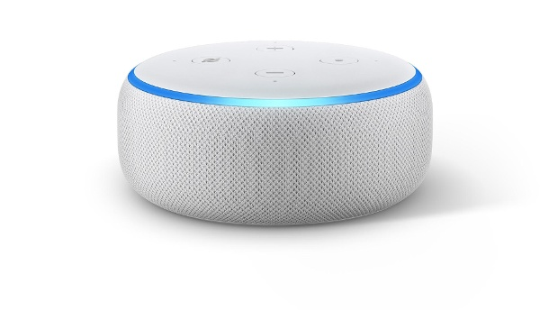
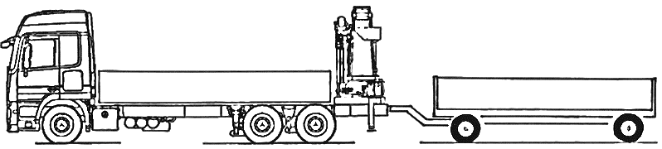


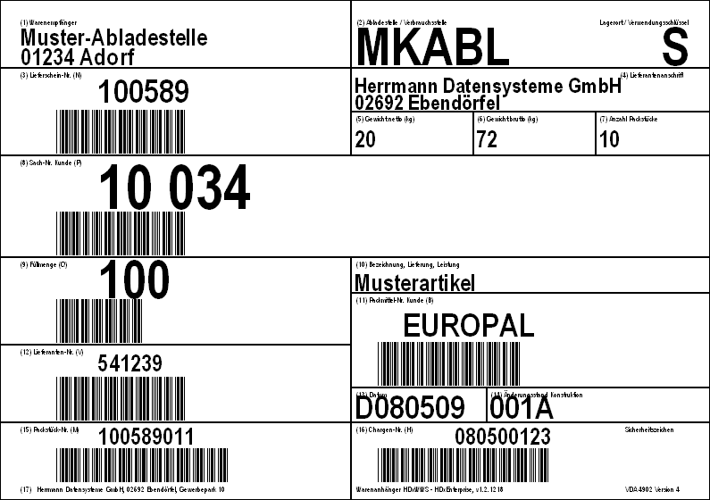
Szenario / Aufgabe
SAPLEXA: Status Bestellung 10034
Logistik / Wareneingang
Lieferschein
SAPLEXA: OK

Slide 5
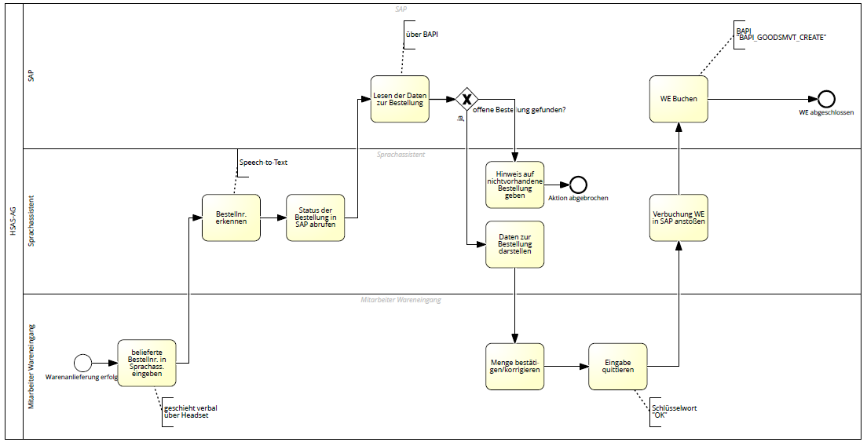
Szenario / Aufgabe

Slide 6
Hilfsmittel / Erweiterungen
SAP APIs für das Lesen von Bestellpositionen und Buchen von Warenbewegungen
SAP Java Connector
JAVA Speech API, Google Speech-to-Text Client API,…
Mögliche Enhancements:
Sprachausgabe der Ergebnisse / Rückmeldungen (Text-to-Speech)
Skalierbarer Ansatz für beliebige SAP Anwendungen

Slide 7
Meilensteine im Projekt
Speach-To-Text API: Spracheingabe wird erkannt und in Textstring „übersetzt“
Festlegen von Keywords, z.B. „Suche nach Bestellung zum Lieferant“ (Ergebnis: Liste offene Bestellungen zum Lieferant)
Sprachverarbeitung der Lieferantennr.
Auswahl von Listenpositionen durch Angabe des Listenindex
Auslösen von Aktionen: Wareneingang buchen, Menge ändern,…
Sphinx5, Java Google Speach Recognition, Tensorflow (Python)
Mirco-Service Spezifikation für Interaktion mit SAP; welche Services muss SAP bereitstellen? → Implementierung kann „outgesourced“ werden.
Aufruf von RFC-Bausteinen über Java Connector / ABAP Web-Services am Beispiel von zur Verfügung gestellten Testbausteinen
Visualisierung der Suchergebnisse (Ergebnislisten)

